Slide 1
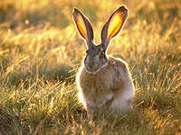
У зайца длинные уши.
.
.
.
.

Slide 2
предло-жение
слово
слог
текст

Slide 3
Слог – как часть слова.
1. Знать, что такое слог.
1. Уметь различать слово и слог.
2.Как определять количество слогов в слове.
2.Уметь определять количество слогов в слове.
3. Уметь слушать и давать полный ответ на вопрос.

Slide 4
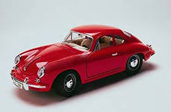
машина

Slide 5
карандаш

Slide 6
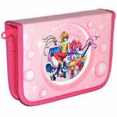
пенал

Slide 7
воробей

Slide 8
ворона

